Slide 1
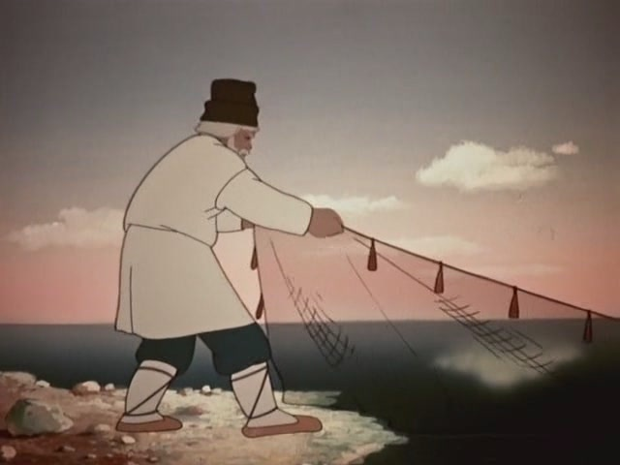
А. Пушкин
«БАЈКА О РИБАРУ И РИБИЦИ»

Slide 2
У далекој земљи некој,
иза брда, иза гора,
на обали сињег мора
колиба је била једна
врло стара, трошна, бедна.
У њој живи дјед стари,
крпи мрежу и рибари,
а баба му ручак кува и колибу она чува.
Наоколо нигде света, нико туда да прошета. Тридесет и више љета живе они тако сами,
деда пеца, баба чами

Slide 3
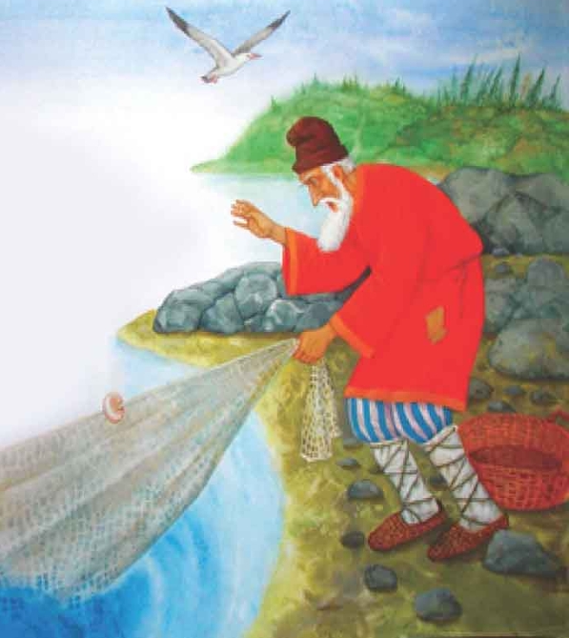
Једно јутро (беше тмурно)
дјед мрежу узе журно.
Баби рече: - Ручак кувај, кућу чувај,
а ја одох по свој чамац.
Понео сам добар мамац,
па се надам, нећу крити,
да ће данас рибе бити.

Slide 4
Навезе се он на море
у освитак беле зоре.
Мрежу баца, па се слади
руке трља, браду глади,
али мрежу-празну вади,
не зна више шта да ради.
Сунце зађе, већ се смрачи
и небо се наоблачи,
али рибе нигде нема
и дјед се кући спрема.

Slide 5
Тад још једном мрежу пусти,
са чела му облак густи растури се и нестаде.
У мрежу му риба паде. Необична риба нека,
гледа у њу с чудом дека. Велика је пола хвата,
а сјаји се као од злата.

Slide 6
Да би чудо било веће,
риба људским гласом рече:
- Шта год тражиш, ја ћу дати,
само ме у море врати.
Испунићу жељу твоју
- било коју...
Сад се дједа смилостиви,
пусти рибу нека живи, али жељу он не рече.

Slide 7
Спустило се већ и вече
кад се кући врати деда, а баба га мрко гледа,
па ће рећи:
Седи овде покрај пећи.
Донeо си празну торбу, јешћеш сада само чорбу.
Деда седе,
док топлу чорбу једе,
поче да јој тако с' реда,
чудан случај приповеда.
Кад је баба чула ово,
одржа му страшно слово:
Од муке ћу сад пући!
Тебе, деда, треба тући.
Што си тако луцкаст био,
па си рибу испустио?

Slide 8
Натраг хитај, жури, јури!
Корито ми старо цури:
нека риба, како знаде,
одмах мени ново даде.
И у тмини црној, густој,
на обали морској пустој,
у пучине бескрај гледа
и позива рибу деда. -
Ој, рибице, где си да си, дођи сада, мене спаси. Узбурка се сиње море и исплива риба горе.
Морске вале репом сече, људским гласом она рече: - Кажи, деда, своју жељу, па се врати у постељу.
И деда јој онда рече каква жеља бабу пече.

Slide 9
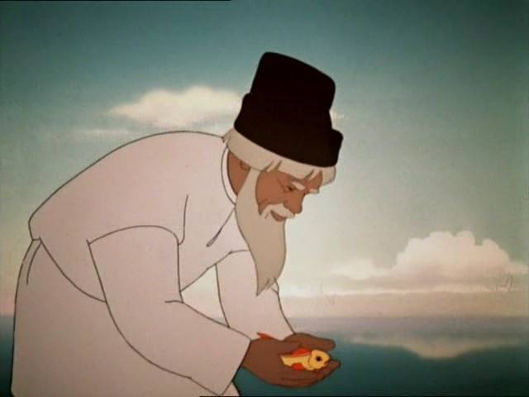
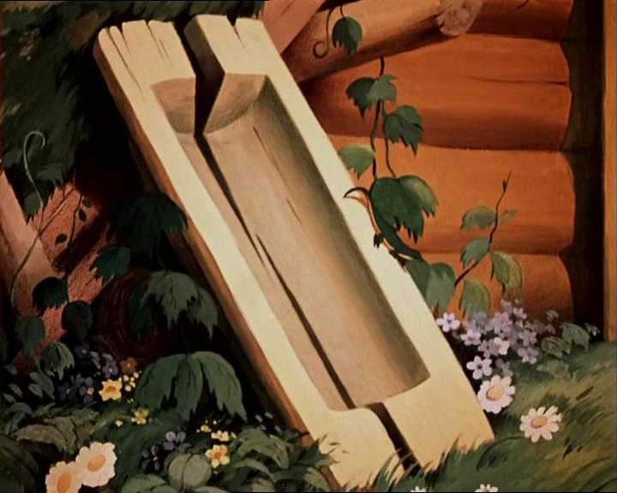
Иди кући, деда, само,
корито ће бити тамо.
риба даде и
у трену већ нестаде.
Чим се деда кући врати,
до корита одмах сврати, а корито лепо, ново.

Slide 10
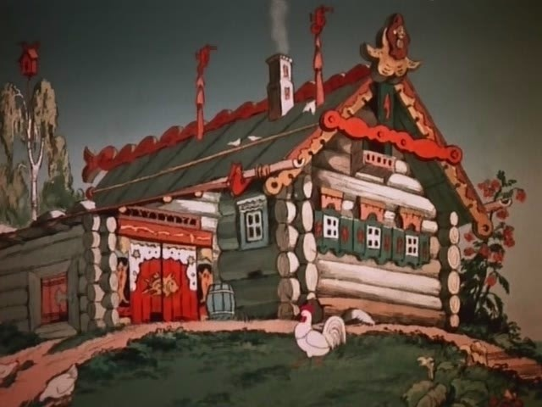
Но, баба му рече ово:
- Имам сада жељу врућу,
хоћу сутра нову кућу.
Не буде ли кућа нова,
овде више немаш крова,
већ одавде ти се сели,
чујеш шта ти баба вели......
И ујутру деда пође,
на обалу морску дође
па повика рибу гласно
и рече јој сасвим јасно
ту бабину жељу нову.
- Испунићу жељу ову
- риба рече и - утече.
Када кући дође деда,
он у чуду само гледа:
од колибе све од прућа
створила се нова кућа.

Slide 11
Крај прозора баба седи
и строго му сад беседи:
Нећу више кућу ову,
имам опет жељу нову.
Хоћу сада кућу другу!
Хоћу у њој безброј слугу.
Оде деда, рибу зове
да јој жеље каже нове.
Узбурка се сиње море
и исплива риба горе.
Чула риба шта га мори,
па овако њему збори:

Slide 12
Иди одмах баби кажи,
испунићу то што тражи.
Сазидаћу кућу другу,
биће у њој безброј слугу.
Риба рече и - утече.
Весела је баба била,
жеља јој се испунила.
Добила је кућу другу,
а служе је безброј слугу.
Али деда баш зло прође
Чим он натраг кући дође,
злобна баба викну само:
Слуге моје, хајте амо! одвeдите овог старца сад у шталу код магарца.
Живи деда и у штали,
на судбу се он не жали. То је било у недељу кад испуни баби жељу, али ето, већ у среду слуге опет зову деду:

Slide 13
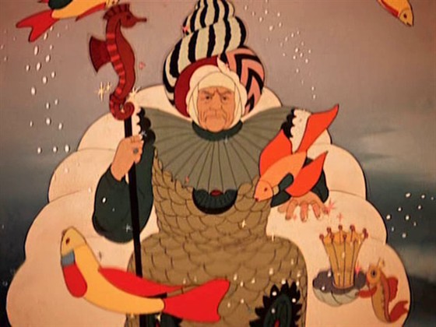
Хајде, деда, баба зове, има, каже, жеље нове. Мал од чуда није пао кад је бабу саслушао: - Сместа иди, рибу тражи и жељу јој моју кажи. Сад царица ја ћу бити, то ми мора испунити...
Оде деда, рибу зове и говори речи ове:
Аој, рибо, муке веље, баба има нове жеље. Постала је сасвим луда, тражи опет свака чуда.
А ја, ето, немам куда, морам да те зовем, молим, да јој чуди удовољим.
Чула риба шта он жели, па овако њему вели:
- И то ће се остварити, царица ће баба бити. Тако рече и – утече.

Slide 14
Довeдите оног старца,
у штали је код магарца.
А кад дејда пред њу клече,
строго она њему рече:
- Иди сада рибу тражи, па јој царску жељу кажи.
Досадно ми царство ово,
хоћу опет царство ново.
На дну мора хоћу сада,
да ми буде нова влада.
Златна риба, а не друга,
да ми лично буде слуга.
Хајде, старче, не пркоси,
царску жељу риби носи...
Царица је баба била,
на њој само чиста свила.
И бисери око врата
и прстење све од злата.
Блага силног она има,
заповиједа сада свима.
Кад у петак паде вече,
тад слугама баба рече:

Slide 15
Када рибу дозва деда, он понизно у њу гледа па јој вели: - Мене, рибо, не весели што сад опет теби ходим,
морам баби да угодим. Снашла су ме грдна чуда.
Јесте моја баба луда, али не смем да се гложим, морам с њоме да се сложим. Жељама јој никад краја. Два дана јој царство траја, а већ неће царство ово, тражи, вели, царство ново. На дну мора хоће сада безумница да завлада. Ово царство да јој пружиш и ти лично да је служиш. Када ово каза деда, риба њега само гледа

Slide 16
Ћути риба, реч не рече, праћакну се и утече.
Чека деда, чека тамо
све док није данак свано,
али рибе нема више,
деду наде напустише.
Он уморан пође кући
крај обале посрћући.
Кад се близу куће нађе,
не могаде да се снађе.
Двора сјајног више нема,
пред колибом баба дрема.

Slide 17
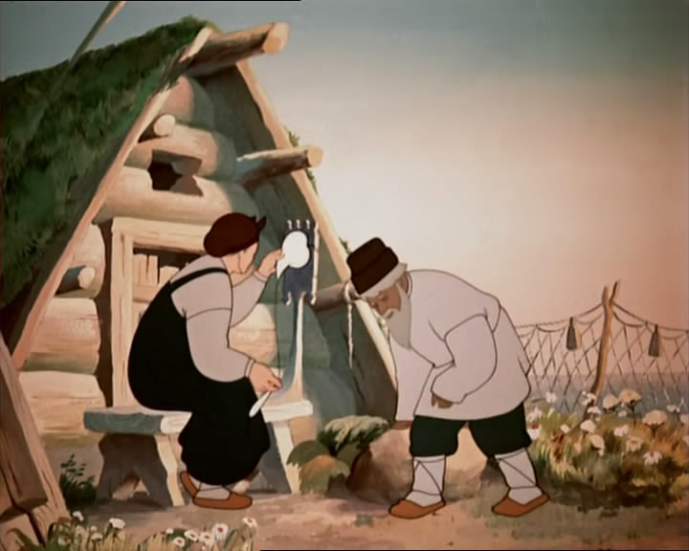
ПОУКА ПРИЧЕ
КО ПРЕВИШЕ ХОЋЕ
НА КРАЈУ ЋЕ СВЕ ИЗГУБИТИ.
ПОХЛЕПА ЈЕ ПОЧЕТАК СВАКЕ ЖАЛОСТИ
ГЛАДНОМЕ ЈЕ СВЕ МАЛО
Незадовољство је као звер: немоћно кад се роди, али страшно кад ојача

Slide 18
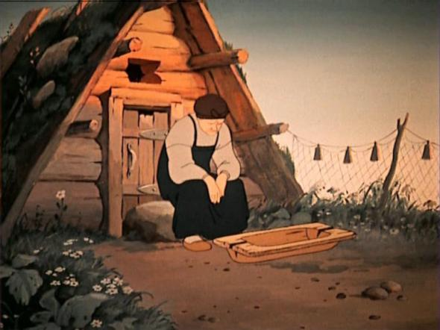
УВЕК ИМАЈ НА УМУ:
БОЉЕ ВРАБАЦ У РУЦИ НЕГО СОКО НА ГРАНИ!
КО ТРАЖИ ВЕЋЕ ИЗГУБИ И ОНО ИЗ ВРЕЋЕ!
КО ВИСОКО ДИЖЕ НОС, УСКОРО ЋЕ ИЋИ БОС!
Скромност је хришћанска врлина

